Slide 1
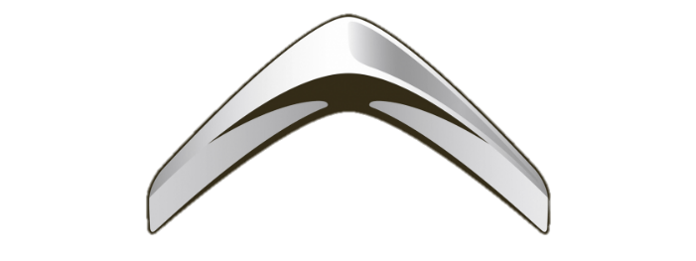
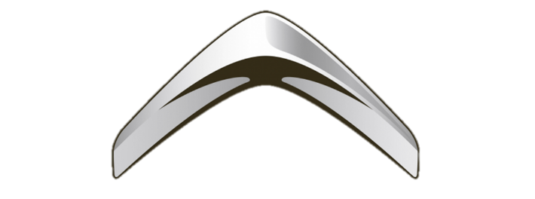
Un nouveau concept
CITROËN

Slide 2
Les 10 concept-cars
Citroën exposés
à Rétromobile

Slide 3
A l’occasion de l’année de son centenaire, Citroën met les petits plats dans les grands à l’occasion du salon Rétromobile ( https://www.retromobile.fr ) du 6 au 10 février prochain.
Parmi les nombreuses manifestations qui auront lieu lors de cet événement, LIGNES/auto braque les projecteurs sur l’exposition de dix concept-cars de 1956 à 2016.
Les voici présentés par le constructeur lui-même

Slide 4
En 1953, deux ans avant le lancement officiel de la DS, le bureau d’études de Citroën dirigé par l’ingénieur André Lefebvre se lance dans un programme ambitieux autour des prototypes C. Objectif : s’inspirer de l’aéronautique pour proposer une voiture aux qualités aérodynamiques inégalées, aussi légère que compacte, assise sur la mécanique de la 2 CV. Dernier projet élaboré dans le cadre de ce programme, la C10 verra le jour en 1956

Slide 5
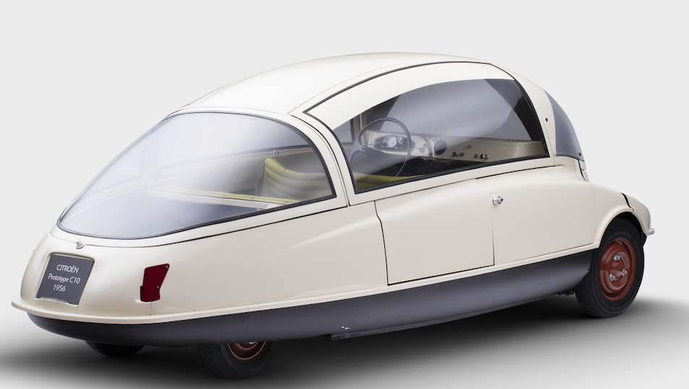
1956 : C10

Slide 6
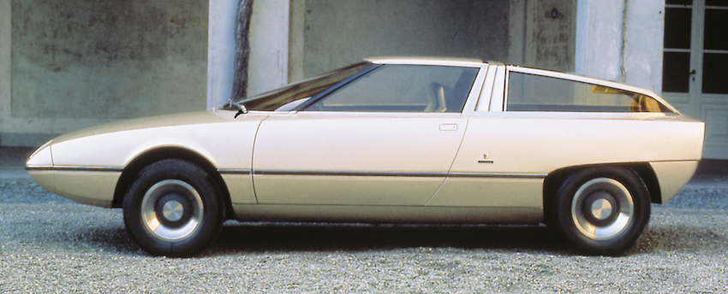
1972 : Camargue

Slide 7
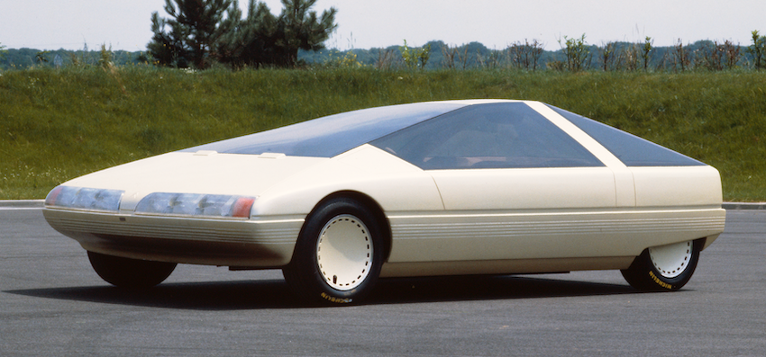
1980 : Karin

Slide 8
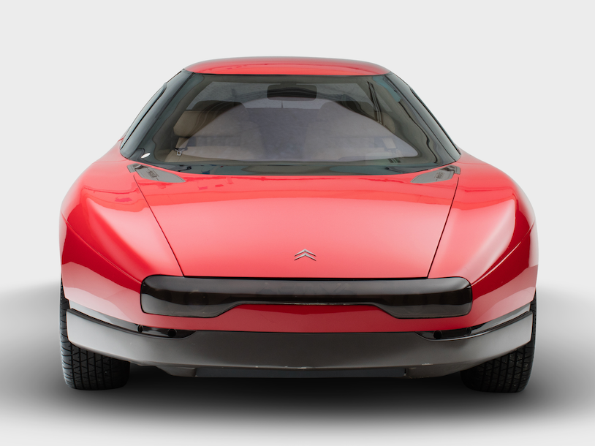
1988 : Activa 1

Slide 9
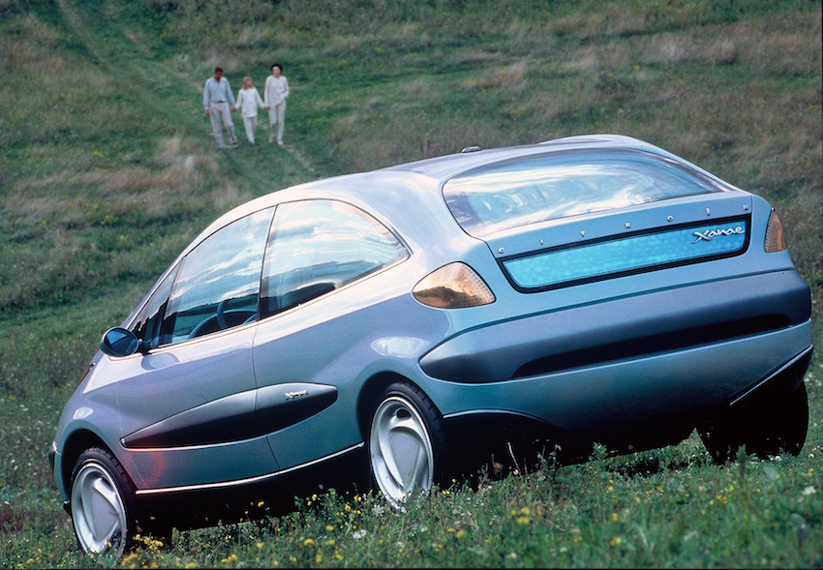
1994 : Xanae

Slide 10
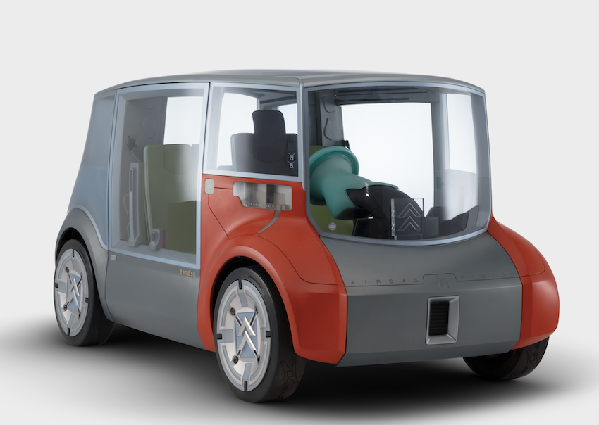
2000 : Osmose

Slide 11
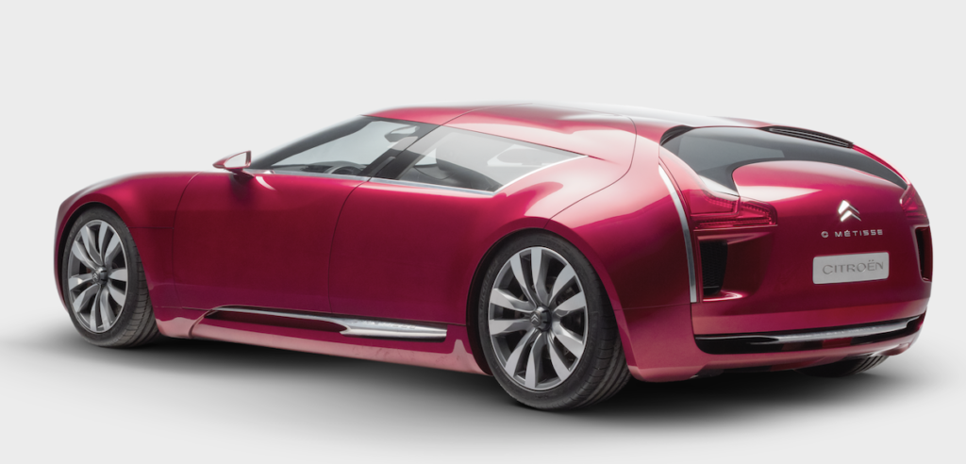
2006 : C-Métisse

Slide 12
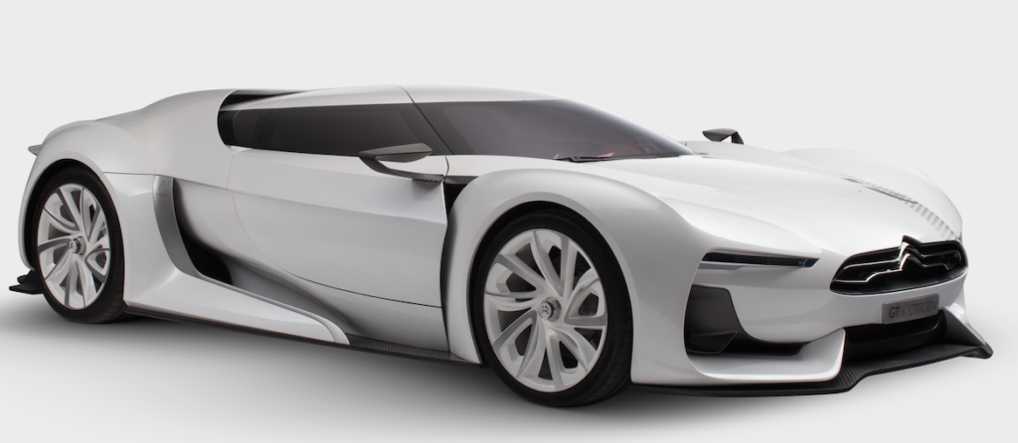
2008 : GTbyCitroën

Slide 13
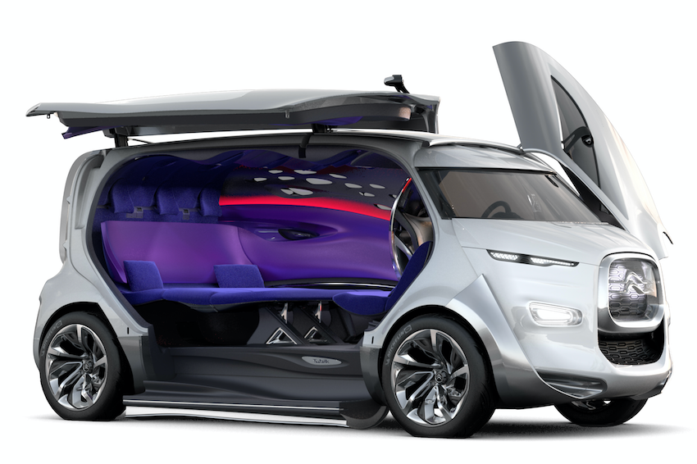
2011: Tubik

Slide 14
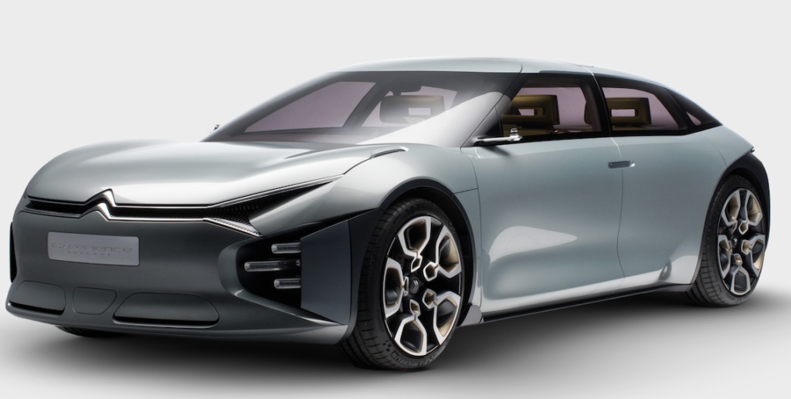
2016 : CXPERIENCE

Slide 15
CXperience porte les gènes de la future grande berline Citroën. Son design a été managé par Alexandre Malval alors à la tête du design Citroën.

Slide 16
Un nouveau concept
CITROËN

